Slide 1
坏味道与重构
——重构手法普及
部门：GTS可信使能部
作者：高源

Slide 2
课程定位
重构赋能的影响因素
时间利用
时间约束、讲解直观性、实践成本、语言/工具障碍
利用碎片时间（单节课10分钟左右）
小目标
切入点
普及基本的重构手法
24种代码坏味道（——《重构2》）
范围
理念
抓住重点
简化问题
串联知识
追求实效
语言：Java
IDE：IDEA
（注：重构与IDE无关，但IDE可辅助高效重构）
规模：小范围重构

Slide 3
课程形式
对每种坏味道，我们准备了：
短视频+课件
坏味道代码库
练习&测试
关联信息速查
边看边学
巩固知识
边学边练
随时回顾

Slide 4
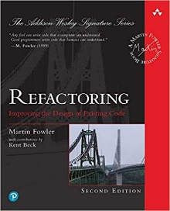
补充信息
关于坏味道
……没有任何度量规矩比得上直觉……你必须培养自己的判断力……也许这里所列的“坏味道条款”和你所检测的不尽相符……（选自《重构》）
关于测试
“构筑测试体系” 是重构的第一步。
关于快捷键
一定要使用快捷键，它一定会让你上瘾！
参考资料：
《重构，改善既有代码的设计（第2版）》
开始学习吧：
课程开始前，请先完成代码下载：坏味道代码库

